Slide 1
Кейс ВТБ Онлайн
или как привлечь (и даже научить) пенсионеров.
Решение в шести актах
by Anek.

Slide 2
Содержание:
Акт 1: Executive summary
Акт 2: Взгляд на целевую аудиторию
Акт 3: Сетевой маркетинг
Акт 4: ВТБ Забота
Акт 5: Финансовая грамотность
Акт 6: Резюме

Slide 3
Executive summary:
Амбассадоры и специальные курсы помогут нарастить клиентскую базу и поднять финансовую грамотность.

Slide 4
На каких пенсионеров мы ориентируемся?

Slide 5


Структура пенсионеров как интернет-пользователей:
36 млн пенсионеров в РФ
Около 36% пользуются интернетом
Типичный представитель целевой аудитории - женщина 65-75 лет, пользующаяся Интернетом не реже раза в месяц
Потенциальный апсайд по клиентам - 5-6 млн человек (позитивная оценка)
8.64 млн
женщин
4.32 млн
мужчин

Slide 6
А распространять как?

Slide 7
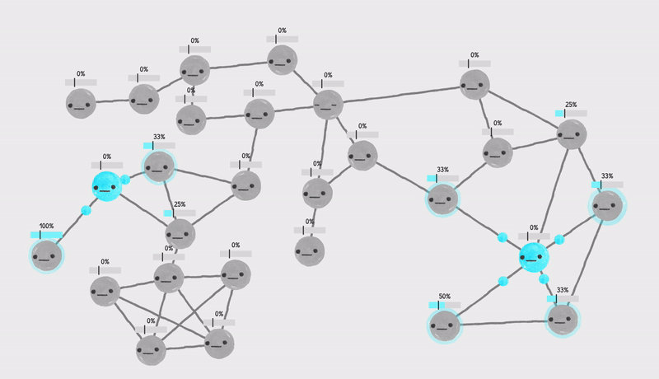
Сетевой маркетинг - потому что пенсионеры склонны доверять знакомым больше, чем рекламе.

Slide 8
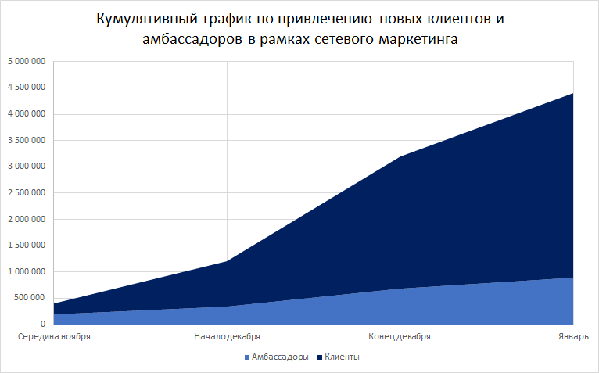
Модель распространения
Соцработник (18 контактов)
+4 пользователя
+2 амбассадора
Амбассадор-пенсионер (6 контактов)
+2 пользователя
+1 амбассадор
Молодые клиенты ВТБ
10% подключат пенсионеров из семьи
Notes:
тут рассказать про

Slide 9
Новый продукт
А все новое, как известно...

Slide 10

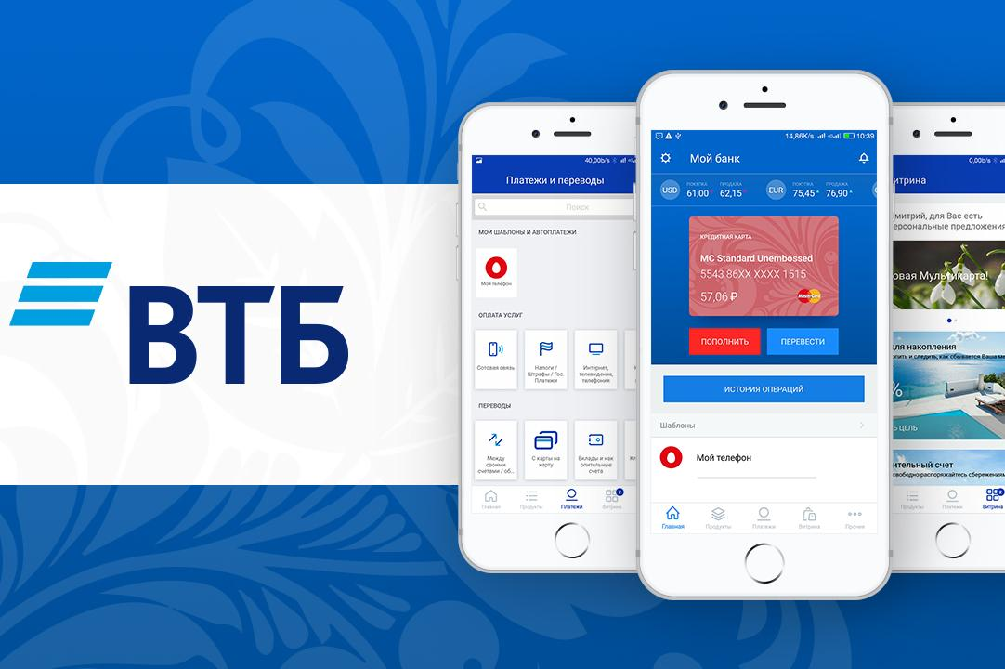
Хорошо забытое старое
И все тут есть, чего же боле?

Slide 11
ВТБ Забота - понятен каждому

Slide 12
А как обучать?

Slide 13

Видеокурсы - прямо внутри приложения

Slide 14
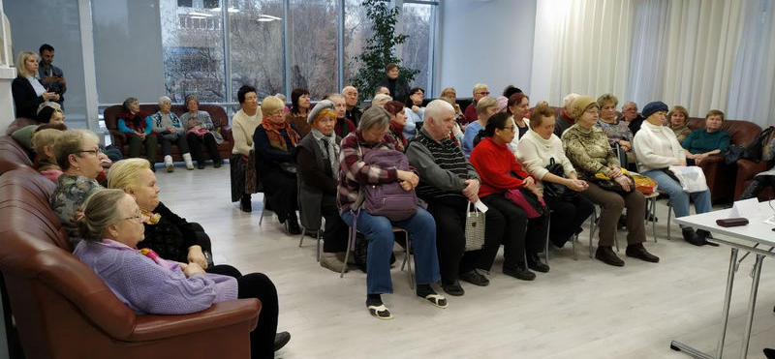
Очные лекции для большой аудитории

Slide 15


Slide 16
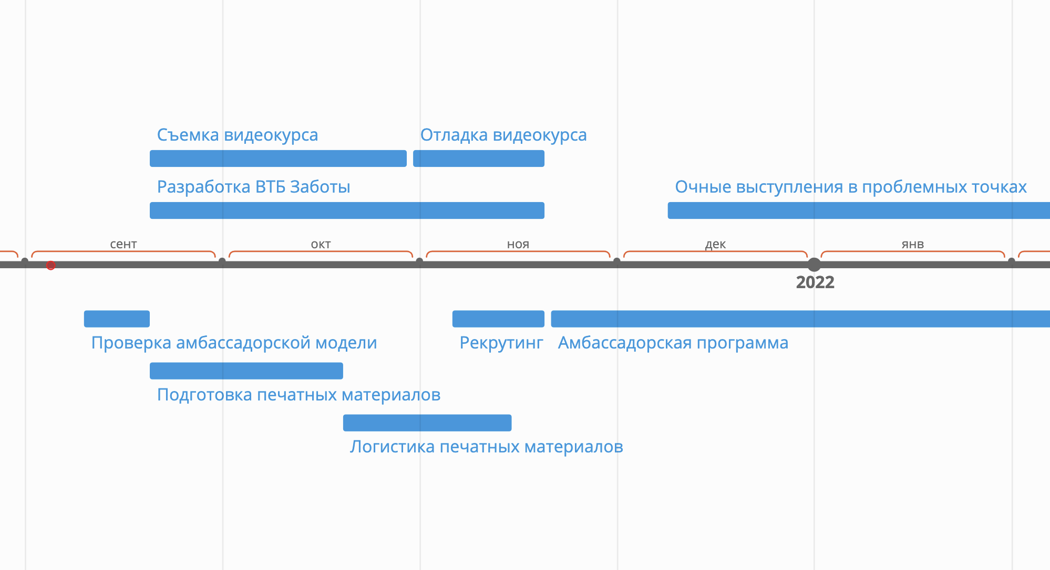
Таймлайн

Slide 17
Резюмируем:

Slide 18

Финансовый результат проекта за 10 лет жизни
Структура расходов:
привлечение клиентов
разработка приложения
разработка курса
проведение очных лекций
печатные материалы
реклама в интернете
обслуживание карт
Расходы: ~ 36 млрд руб.
Структура выручки:
комиссия за эквайринговые операции
Выручка: ~ 126 млрд руб.
Итоговая прибыль: 90 млрд руб.

Slide 19
Образовательный эффект:
до 3 000 000 человек пройдут онлайн-курс
около 40 000 человек посетит очные лекции
до 6 000 000 человек затронет данный комплекс мероприятий

